Slide 1

Департамент Смоленской области по образованию, науке и делам молодёжи
Об итогах работы по духовно-нравственному воспитанию детей и молодёжи на территории Смоленской области в 2014-2015 учебном году
Первый заместитель начальника Департамента Смоленской области по образованию, науке и делам молодёжи
Николай Николаевич Колпачков

Slide 2
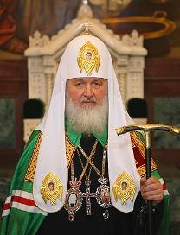
«…Предметом нашей особой заботы станет молодежь, которая сегодня особенно остро нуждается в духовном руководстве. В эпоху нравственного релятивизма, когда пропаганда насилия и разврата похищает души молодых людей, мы не можем спокойно ждать, когда молодежь обратится ко Христу: мы должны идти навстречу молодым людям – как бы это ни было трудно для нас, людей среднего и старшего поколения, - помогая им обрести веру в Бога и смысл жизни, а вместе с этим и осознание того, что есть подлинное человеческое счастье».
  Святейший Патриарх Московский и Всея Руси Кирилл

Slide 3
Нормативно-правовая база духовно-нравственного воспитания и образования
Федеральный уровень
Конституция Российской Федерации;
Семейный кодекс РФ;
Федеральный закон от 29.12.2012 № 273-ФЗ «Об образовании в Российской Федерации»;
«О Национальной стратегии действий в интересах детей на 2012 – 2017 годы» (Указ Президента РФ от 01.06.2012 № 761);
«О стратегии государственной национальной политики Российской Федерации на период до 2025 года» (Указ Президента РФ от 19.12.2012 № 1666);
Национальная доктрина образования Российской Федерации до 2025 г.;
«Концепция духовно-нравственного развития и воспитания личности гражданина России»;
Приказ Минобрнауки России от 06.10.2009 № 373 «Об утверждении и введении в действие федерального государственного образовательного стандарта начального общего образования»;
Приказ Минобрнауки России от 17.12.2010 № 1897 «Об утверждении федерального государственного образовательного стандарта основного общего образования»;
Письмо Минобрнауки России «О примерном содержании образования по предмету «Православная культура» органам управления образованием субъектов Российской Федерации от 22.10.2002 № 14-52-876 ин/16.

Slide 4

Нормативно-правовая база духовно-нравственного воспитания и образования
Региональный уровень
Договор о сотрудничестве в сфере образовательной, социальной и культурно-просветительской деятельности между Администрацией Смоленской области и Смоленской епархией Русской Православной Церкви;
«О региональной стратегии действий в интересах детей на 2012 – 2017 годы» (постановление Администрации Смоленской области от 06.11.2012 № 850);
Распоряжение Администрации Смоленской области от 23 сентября 2014 г. n 1293-р/адм;
«О концепции развития системы духовно-нравственного воспитания детей и молодежи в культурно-образовательной среде Смоленской области».

Slide 5

Федеральный закон от 29.12.2012 № 273-ФЗ «Об образовании в Российской Федерации»
Статья 87. Особенности изучения основ духовно-нравственной культуры народов Российской Федерации. Особенности получения теологического и религиозного образования.

Slide 6

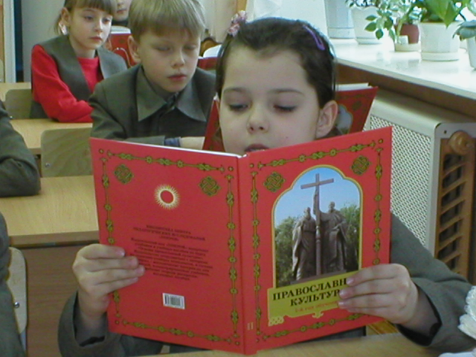
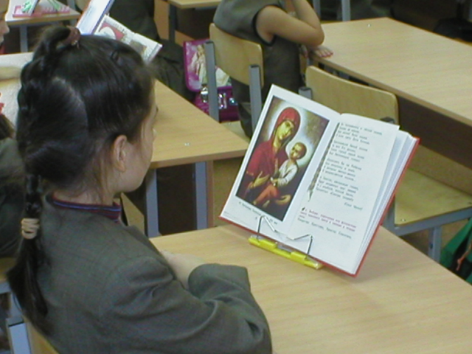
Примерная основная образовательная программа основного общего образования
Духовно-нравственное воспитание
Духовно-нравственное развитие

Slide 7
Направления работы:
формирование у детей и молодёжи целостного мировоззрения, представления о православной культуре как о важнейшей составляющей российской и мировой культуры;
расширение охвата детей и молодёжи духовно-просветительской и гражданско-патриотической деятельностью;
содействие реализации программ, направленных на развитие духовно-нравственного воспитания и образования, на территории Смоленской области;
обеспечение правовых и экономических гарантий развития духовно-нравственного образования и воспитания в областных государственных образовательных учреждениях, областных государственных образовательных учреждениях социального обслуживания, а также в муниципальных и негосударственных образовательных учреждениях, расположенных на территории Смоленской области.

Slide 8
Работа по созданию региональной системы духовно-нравственного воспитания и образования
В 2003 году создан Координационный совет при Администрации Смоленской области по развитию системы духовно-нравственного воспитания, в работе которого непосредственное участие принимает Департамент Смоленской области по образованию, науке и делам молодёжи.
В 90-е годы подписан договор о сотрудничестве в сфере образовательной, социальной и культурно-просветительской деятельности между Администрацией Смоленской области и Калининградской епархией Русской Православной Церкви.
В феврале 2014 года Губернатором Смоленской области А.В. Островским совместно с Епископом Смоленский и Вяземским Исидором (с 21.05.2015 – Митрополит Смоленский и Рославльский) подписан План мероприятий по выполнению соглашения о мерах по реализации Договора о сотрудничестве в сфере образовательной и культурно-просветительской деятельности между Администрацией Смоленской области и Смоленской епархией Русской Православной Церкви.

Slide 9
Знакомство детей с православными культурно-историческими памятниками, духовными святынями
Курсы религиоведческой направленности изучаются в 400 общеобразовательных организациях, функционирующих в 349 населенных пунктах Смоленской области:
«Основы православной культуры»;
«Азбука Смоленского края».
Предмет «История православной культуры земли Смоленской» изучают все учащиеся 8-х классов (8174).

Slide 10
Информация о выборе родителями (законными представителями) обучающихся 3-х классов модулей комплексного учебного курса «Основы религиозных культур и светской этики»

Slide 11
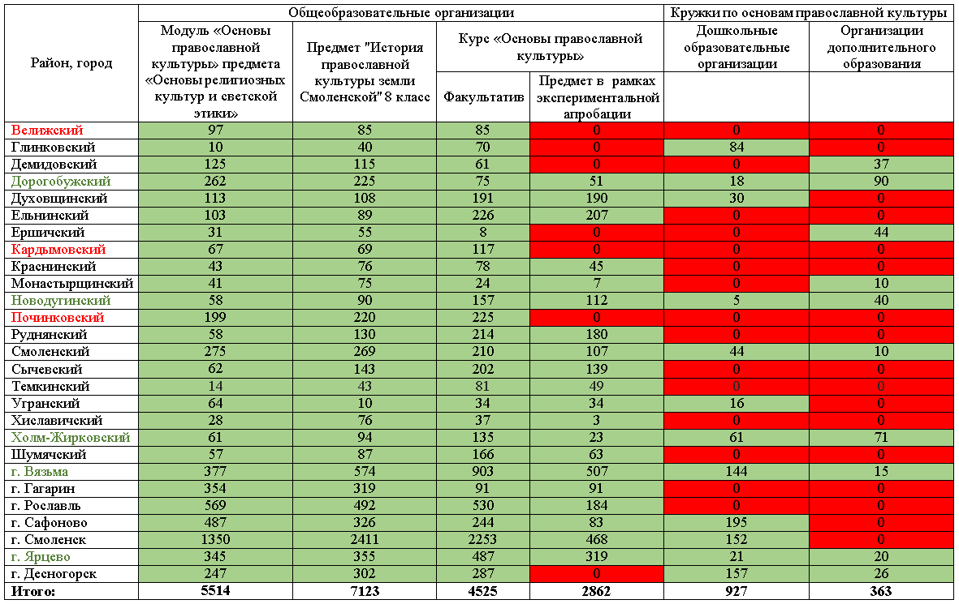
Изучение предметов и факультативов духовно-нравственного направления в ОО Смоленской области в 2014-2015 учебном году

Slide 12
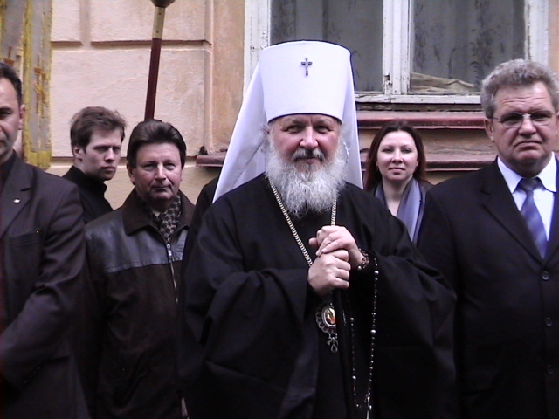
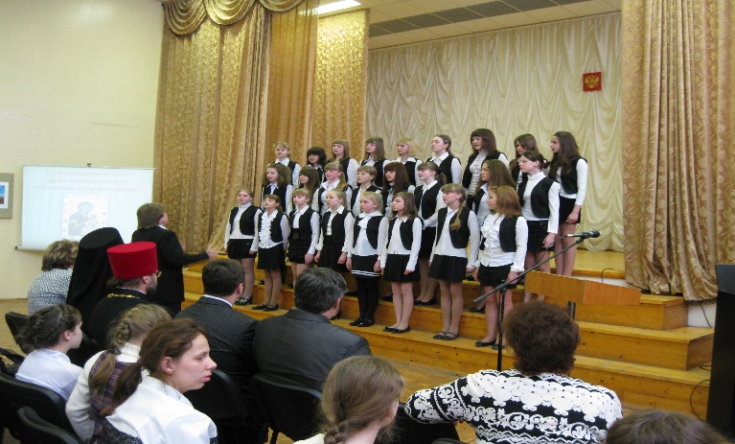
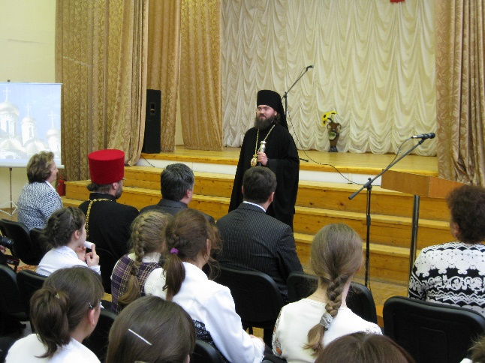
Традиции:
участие в образовательных чтениях Центрального федерального округа;
олимпиады по основам православной культуры «Русь святая, храни веру Православную»;
фестиваль «Отечество моё православное»;
благотворительный марафон «Пасхальные дни милосердия»;
областная научно-практическая конференция «Шаг в науку»;
Елизаветинские и Кирилло-Мефодиевские чтения.

Slide 13
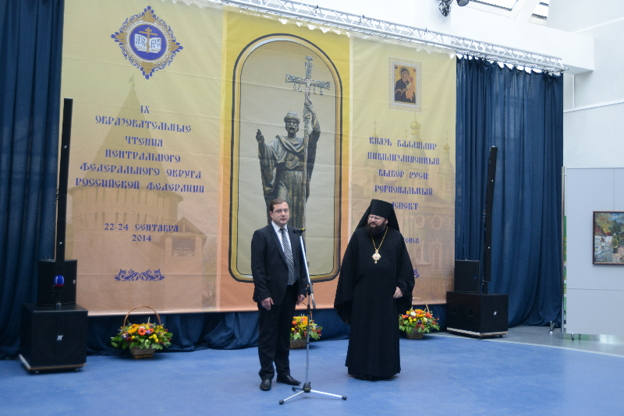
IX ОБРАЗОВАТЕЛЬНЫЕ ЧТЕНИЯ ЦЕНТРАЛЬНОГО ФЕДЕРАЛЬНОГО ОКРУГА
«Князь Владимир. Цивилизационный выбор Руси: региональный аспект»
Приняли участие 163 человека (представители органов государственной власти, епархий и метрополий, региональных институтов развития образования, образовательных организаций) из 18 регионов Центрального федерального округа, гости из Санкт-Петербургской епархии, Мордовской митрополии.

Slide 14
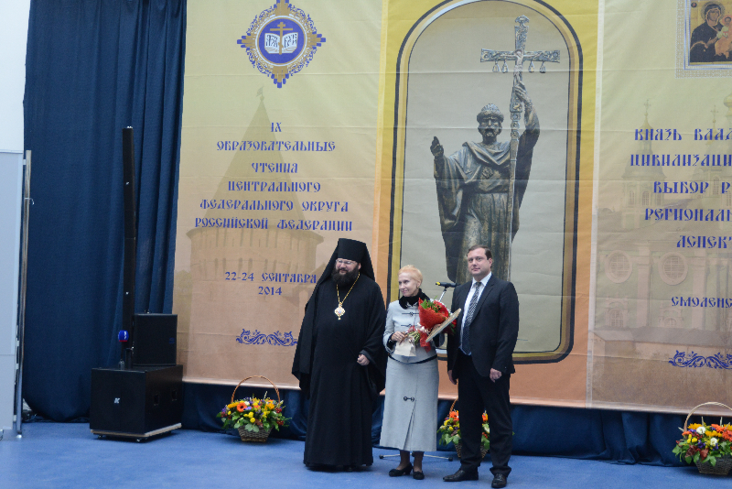
Региональный этап Всероссийского конкурса в области педагогики, воспитания и работы с детьми дошкольного, школьного возраста и молодёжью до 20 лет на соискание премии «За нравственный подвиг учителя»
В номинации «Педагоги высшей школы - средней школе» призером (III место) стала Тамара Зыбина, преподаватель риторики Смоленской Православной Духовной семинарии Русской Православной Церкви», представившая авторитетной конкурсной комиссии замечательное пособие для учителя»: «От слова – к Слову. Интегрированное обучение религиозной лексике».

Slide 15
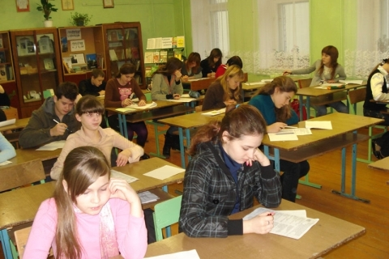
Олимпиада по основам православной культуры «Русь святая, храни веру Православную»
Приняли участие более 600 обучающихся 5 – 11 классов общеобразовательных учреждений Смоленской области.
В 2015 году Иванова Александра, ученица 8 класса Смоленской Православной гимназии, получила диплом III степени на Общероссийской олимпиаде школьников по Основам Православной культуры.

Slide 16

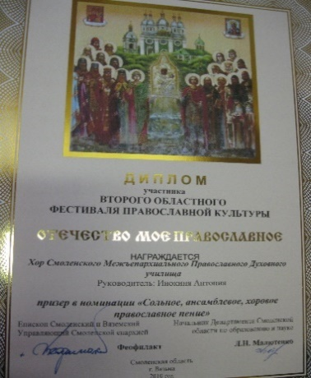
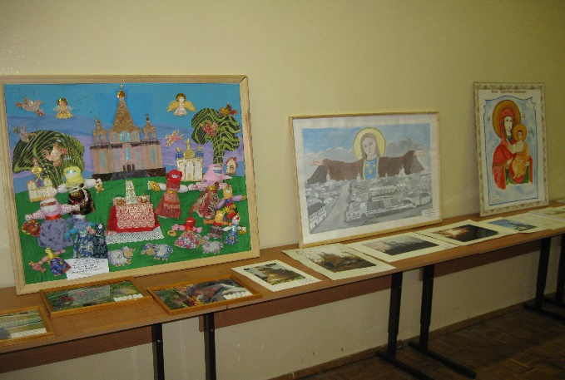
Областной фестиваль «Отечество моё православное»
С 2008 года ежегодно Департамент совместно со Смоленской Епархией Русской Православной Церкви проводит областной фестиваль «Отечество моё православное».
В 2015 г. проведены муниципальный и региональный этапы VI областного фестиваля православной культуры «Отечество мое православное», посвященного 1000-летию преставления святого равноапостольного великого князя Владимира, подведение итогов которого состоится 28 мая 2015 г.

Slide 17
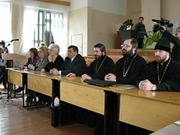
Областная научно-практическая конференция «Шаг в науку»
В 2015 г. в XV областной научной студенческой конференции «Шаг в науку» «Духовная традиция земли русской: культурно-исторический и религиозно-философский аспекты», посвященная святому равноапостольному великому князю Владимиру, приняли участие 96 человек.
Вопросы:
«Православная семья и будущее России»;
«Проблемы здорового образа жизни как основной христианской ценности»;
«Проблемы репродуктивного здоровья»;
«Духовные основы и национальные традиции семьи».

Slide 18
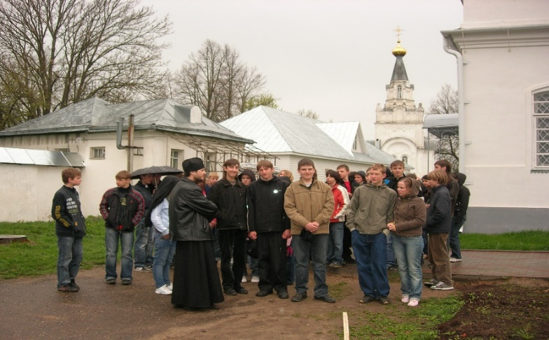
Международный детско-юношеский литературный конкурс имени И.С. Шмелева «Лето Господне»
В 2015 конкурс проводится Издательским советом Русской Православной Церкви впервые и был посвящен 1000-летию преставления святого равноапостольного великого князя Владимира и 700-летию со дня рождения преподобного Сергия Радонежского.
Учащаяся 9 класса школы № 4 города Десногорска Виктория Мелёхина (педагог – Татьяна Алексеевна Селиванова) заняла 2 место среди 8-9 классов.

Slide 19
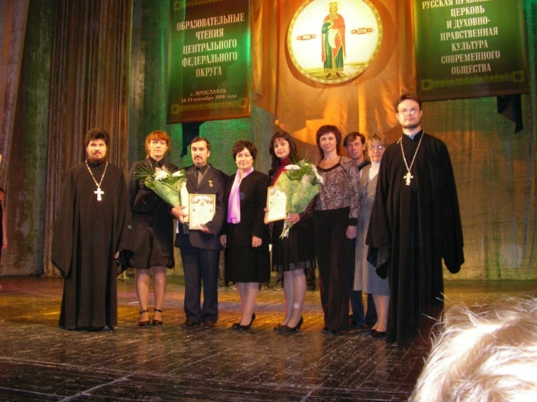
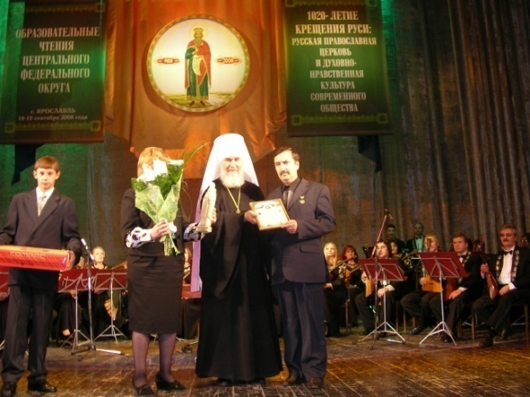
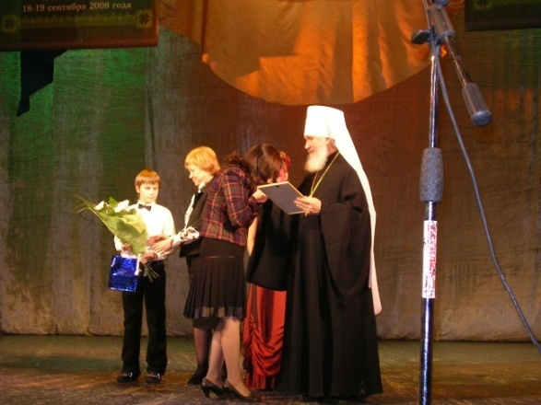
IV межрегиональный конкурс «Лучшая образовательная организация по формированию системы духовно-нравственного развития и воспитания детей и молодежи «Вифлеемская звезда»
В Оргкомитет Конкурса направлены материалы 3 образовательных организаций.

Slide 20
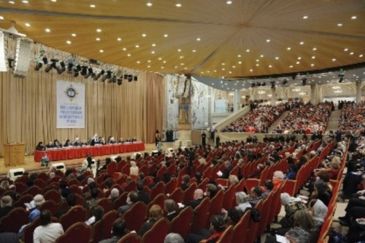
Елизаветинские чтения
Цель: сохранение и развитие традиций милосердия и служения идеалам на примере жизни Великой княгини Елизаветы Федоровны и других святых, посвятивших свою жизнь делам милосердия.

Slide 21
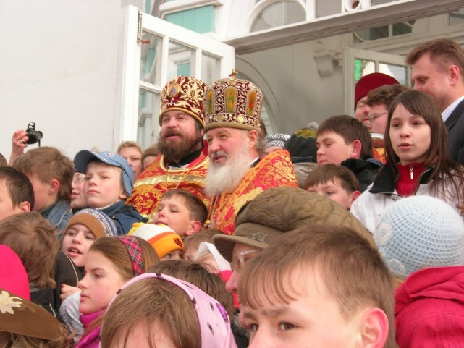
Духовно-нравственное воспитание
Духовно-нравственное воспитание понимается как деятельность, направленная на приобщение человека к Высшему миру, самоопределение личности и совершенствование её добродетелей.
Духовно-нравственное воспитание гражданина России – это начало и результат, смысл и основной ресурс социального и экономического прогресса общества. Модернизация страны начинается с воспитания личности, способной ее осуществить.

Slide 22
«…вера христианская ныне возрождается после десятилетий гонений: восстанавливаются храмы и монастыри, воссоздаются духовные школы, развивается церковная жизнь. И самое главное – в Церковь вновь приходят тысячи и миллионы людей, в том числе дети и подростки, юноши и девушки – те, чья сознательная жизнь пройдет в XXI веке».
  Святейший Патриарх Московский и Всея Руси Кирилл
(учебное пособие «История православной культуры земли Смоленской»)

Slide 23
Об итогах работы по духовно-нравственному воспитанию детей и молодёжи на территории Смоленской области в 2014-2015 учебном году
СПАСИБО ЗА ВНИМАНИЕ!

